Slide 1

Opłata za nieprzestrzeganie warunków
użytkowania parkingu w VAT
Krzysztofa Kasprzyka
11.03.2023 r.

Slide 2
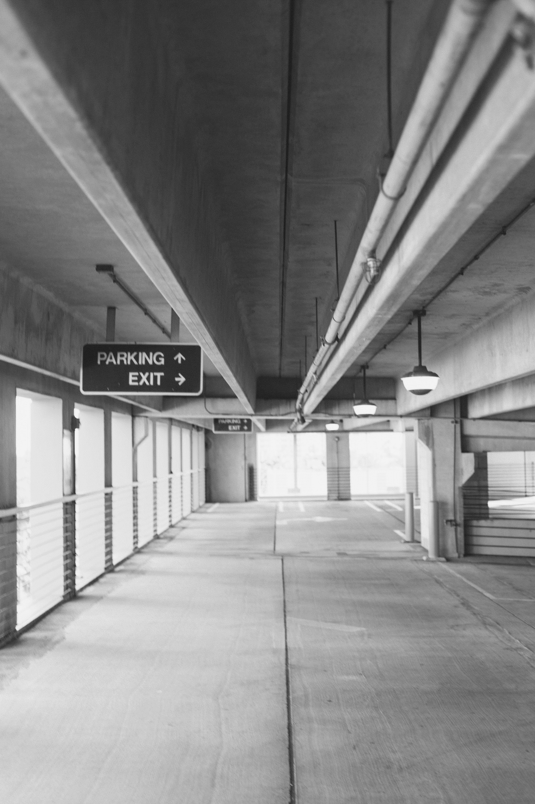
1. Uiszczenie zbyt niskiej opłaty. 2. Ważny bilet parkingowy niewidoczny za przednią szybą. 3. Bilet niezdatny do kontroli, przykładowo, jeśli bilet parkingowy nie został umieszczony w prawidłowy sposób. 4. Brak ważnego biletu parkingowego, przykładowo, w ramach parkingu dla mieszkańców, na którym wymagana jest zgoda na korzystanie z konkretnych miejsc parkingowych. 5. Parkowanie na miejscu przeznaczonym dla osób niepełnosprawnych. 6. Parkowanie poza wyznaczonymi miejscami postojowymi. 7. Niedozwolone parkowanie. Ta podstawa nałożenia opłat ma zastosowanie na przykład w razie parkowania na drodze przeciwpożarowej. 8. Zastrzeżony obszar parkingowy. 9. Brak widocznego dysku parkingowego. 10. Dysk parkingowy ustawiony w sposób nieprawidłowy/upłynął zaznaczony na nim czas parkowania. 11. Dysk parkingowy nieczytelny. 12. Wiele dysków parkingowych. Ta podstawa pobrania opłat ma zastosowanie w przypadku, gdy kierowca umieścił kilka dysków parkingowych za przednią szybą celem przedłużenia czasu parkowania. Podstawy nałożenia opłat od 9 do 12 dotyczą przypadków, w których parkowanie jest darmowe przez określony czas, jednak wymagany jest dysk parkingowy jako potwierdzenie momentu, w którym samochód został zaparkowany. 13. Pozostałe.

Slide 3

„Art. 2 ust. 1 lit. c dyrektywy 2006/112 w sprawie wspólnego systemu podatku od wartości dodanej należy interpretować w ten sposób, że opłaty kontrolne pobierane przez spółkę prawa prywatnego prowadzącą prywatne parkingi w razie nieprzestrzegania przez kierowców ogólnych warunków użytkowania tych parkingów należy uznać za wynagrodzenie za odpłatne usługi w rozumieniu tego przepisu, które jako takie podlegają podatkowi od wartości dodanej (VAT).”
Wyrok Trybunału Sprawiedliwości Unii z dnia 20 stycznia 2022 r., C-90/20

Slide 4

„Co się tyczy w pierwszej kolejności argumentu Apcoa, zgodnie z którym rzeczona kwota jest z góry określona i pozostaje bez konkretnego gospodarczego związku z wartością świadczonej usługi parkingowej, należy przypomnieć, że zgodnie z utrwalonym orzecznictwem dla zakwalifikowania transakcji jako transakcji dokonanej odpłatnie w rozumieniu art. 2 ust. 1 lit. c) dyrektywy VAT bez znaczenia jest wysokość świadczenia wzajemnego, w szczególności okoliczność, czy jest ona równa kosztom poniesionym przez podatnika w związku ze świadczeniem usługi, czy też od nich wyższa lub niższa. Taka okoliczność nie może mieć bowiem wpływu na bezpośredni związek pomiędzy dokonanym świadczeniem usług a otrzymanym świadczeniem wzajemnym (wyrok z dnia 11 marca 2020 r., San Domenico Vetraria, C-94/19, EU:C:2020:193, pkt 29 i przytoczone tam orzecznictwo).”

Slide 5
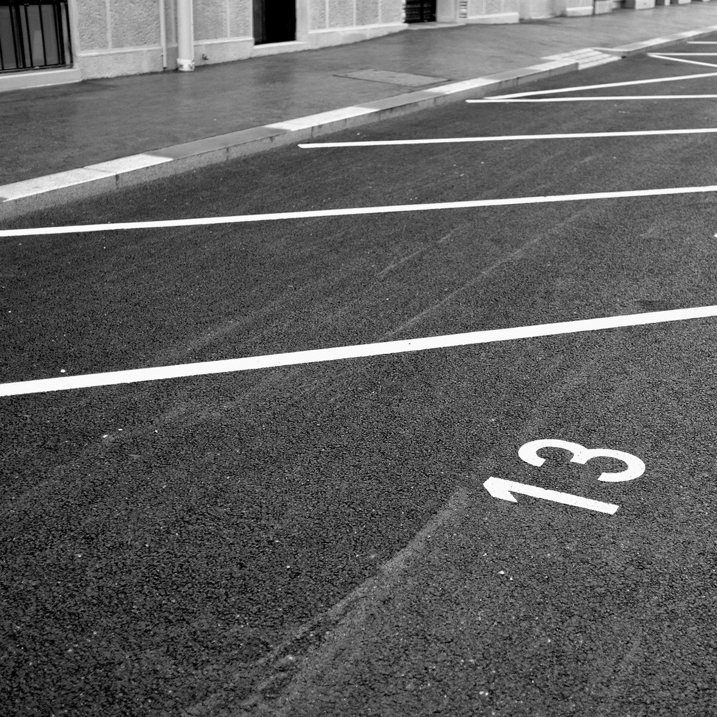
„Jeśli chodzi w drugiej kolejności o podniesiony przez Apcoa argument, zgodnie z którym kwota fakturowana przez nią z tytułu opłat kontrolnych za nieprawidłowe parkowanie jest uznawana w prawie krajowym za karę, wystarczy przypomnieć, jak zauważył w istocie rzecznik generalny w pkt 42 opinii, że dla celów wykładni przepisów dyrektywy VAT ocena tego, czy płatność dokonywana jest w zamian za świadczenie usługi, jest kwestią z zakresu prawa Unii, którą należy rozstrzygać odrębnie od oceny dokonywanej na mocy prawa krajowego (wyrok z dnia 22 listopada 2018 r., MEO - Serviços de Comunicações e Multimédia, C-295/17)”

Slide 6

Główne problemy

Slide 7
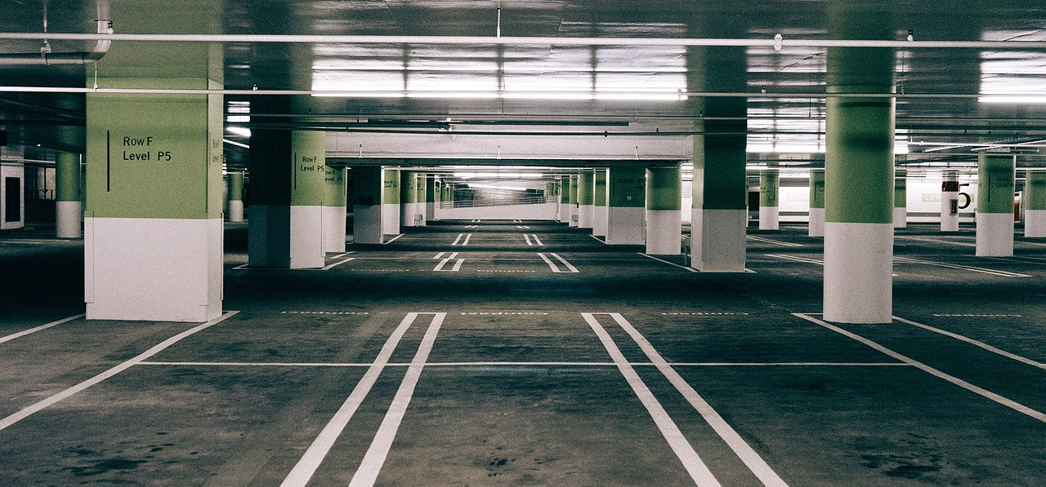
Naruszenie postanowień umownych/przepisów prawa jako przesłanka do wyłączenia czynności z zakresu opodatkowania VAT Dorozumiane zawiązanie stosunku prawnego poprzez tolerowanie stanu lub zachowania
Kara/opłata o charakterze sankcyjnym lub odszkodowawczym a pojęcie wynagrodzenie w rozumieniu przepisów o VAT
Relacja pomiędzy wartością wynagrodzenia a zakresem wykonanego świadczenia

Slide 8
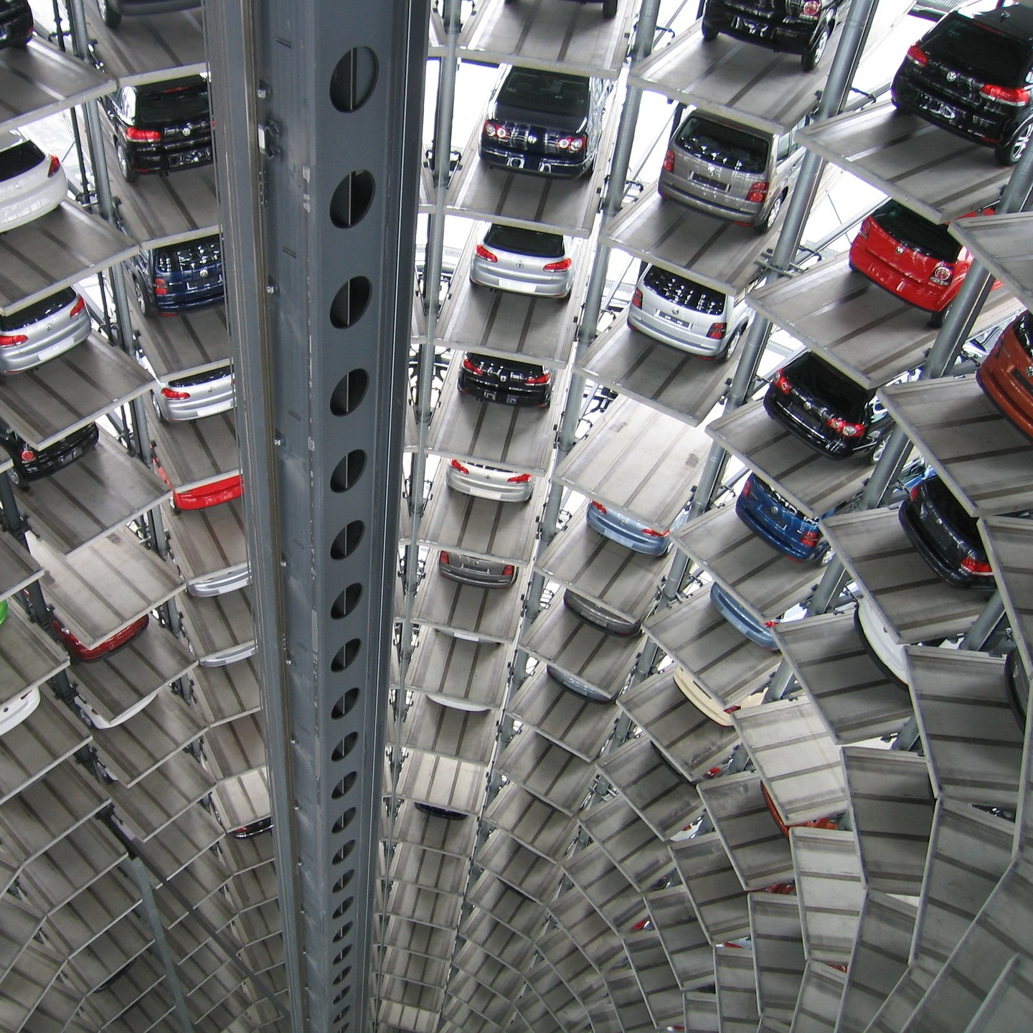
W zakresie VAT: Sprzedaż podrobionych perfum Wyrok z dnia 28 maja 1998 r., John Charles Goodwin and Edward Thomas Unstead, C-3/97. Kara umowna za odstąpienie od umowy wyrok z dnia 11 marca 2020 r., San Domenico Vetraria, C-94/19, Poza VAT: Kradzież towaru ze składu wyrok z 14 lipca 2005 r. British American Tobacco C-435/03 Import narkotyków wyrok z 5 lipca 1988 r., Vereniging Happy Family Rustenburgerstraat A np. : Bezumowne korzystanie z nieruchomości Bezumowny pobór prądu /energii/wody/wypuszczanie ścieków ???

Slide 9

Krzysztof Kasprzyk Doradca podatkowy e-mail: krzysztof.kasprzyk@taxby.pl tel.: 883 800 036
Dziękuję za uwagę!

